Slide 1
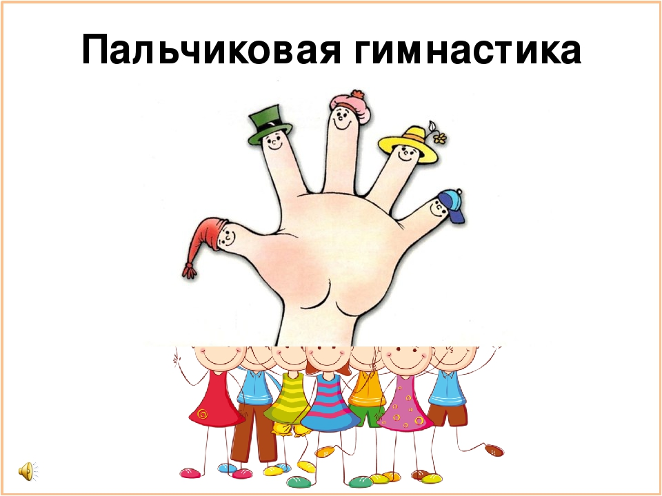
МУНИЦИПАЛЬНОЕ АВТОНОМНОЕ ДОШКОЛЬНО ОБРАЗОВАТЕЛЬНОЕ УЧРЕЖДЕНИЕ
«Верх-чебулинский детский сад «Солнышко»
Автор работы:
Воспитатель: Ахаимова Ю.И.
пгт. Верх-Чебула – 2021г

Slide 2


Slide 3
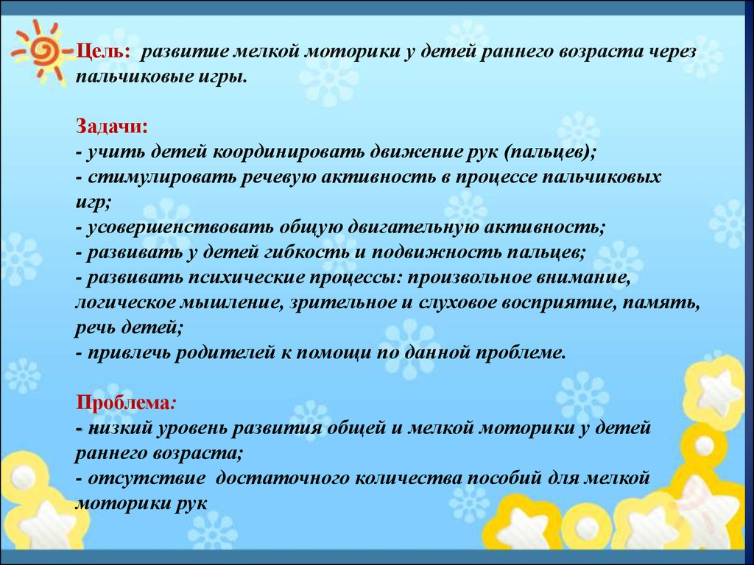

Slide 4
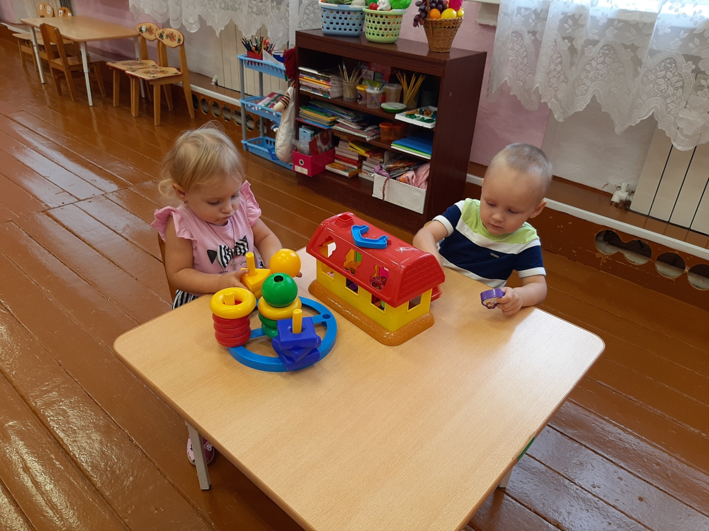
Гипотеза
Если ребёнку систематически развивать тонкую моторику пальцев рук, то он успешнее преодолеет речевые нарушения.

Slide 5
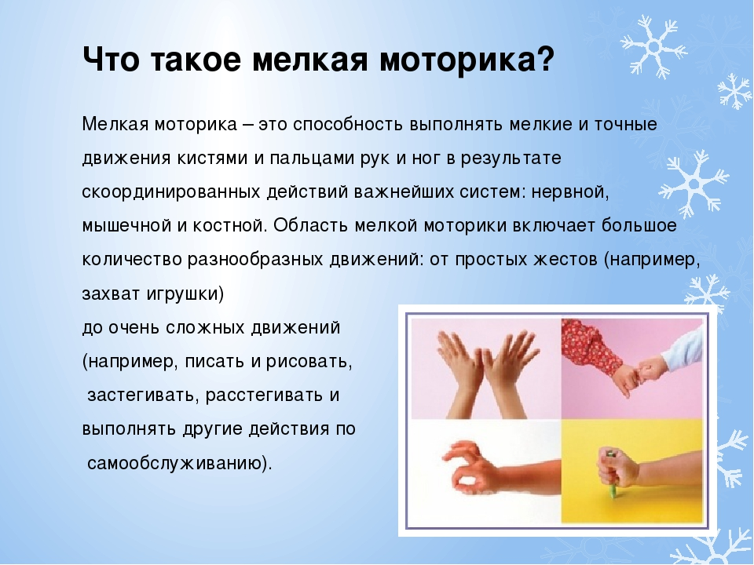

Slide 6
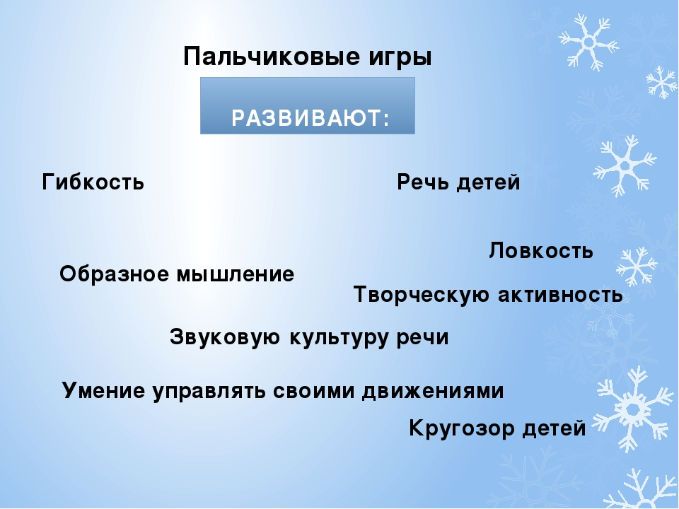

Slide 7
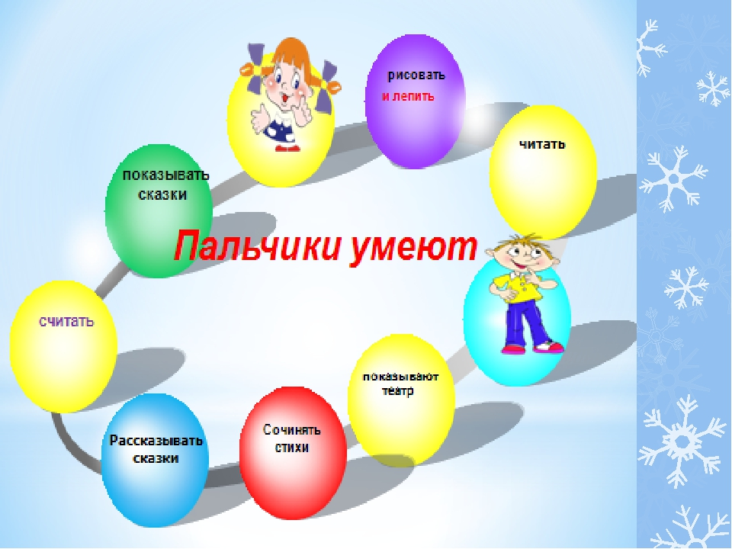

Slide 8
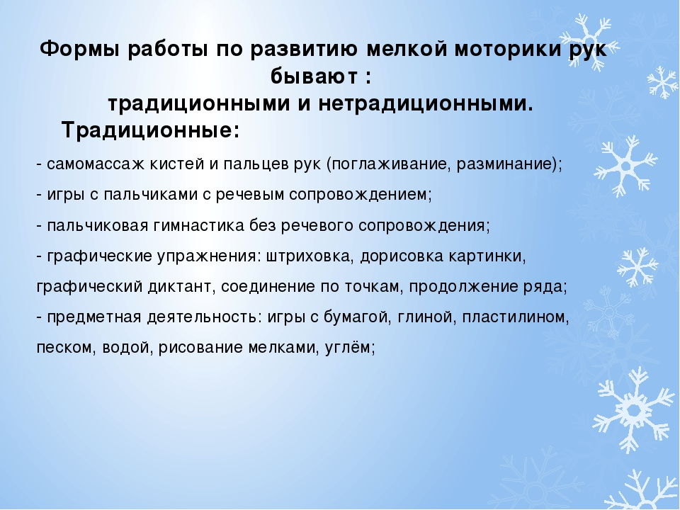

Slide 9
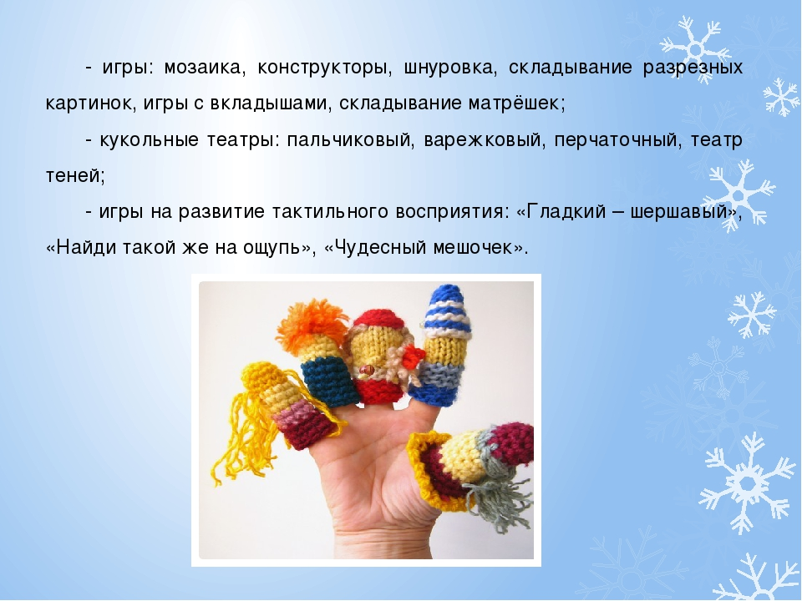

Slide 10
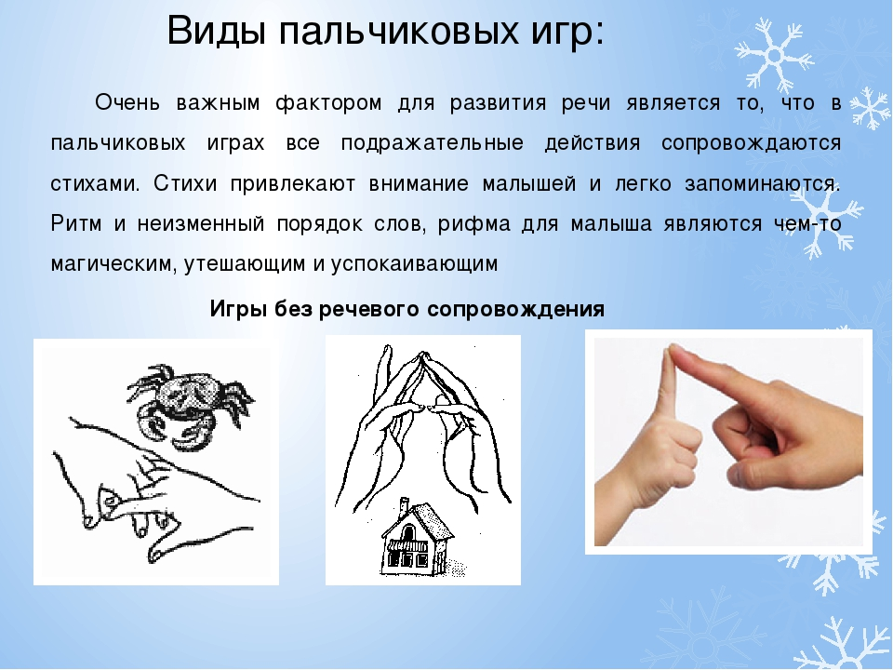

Slide 11
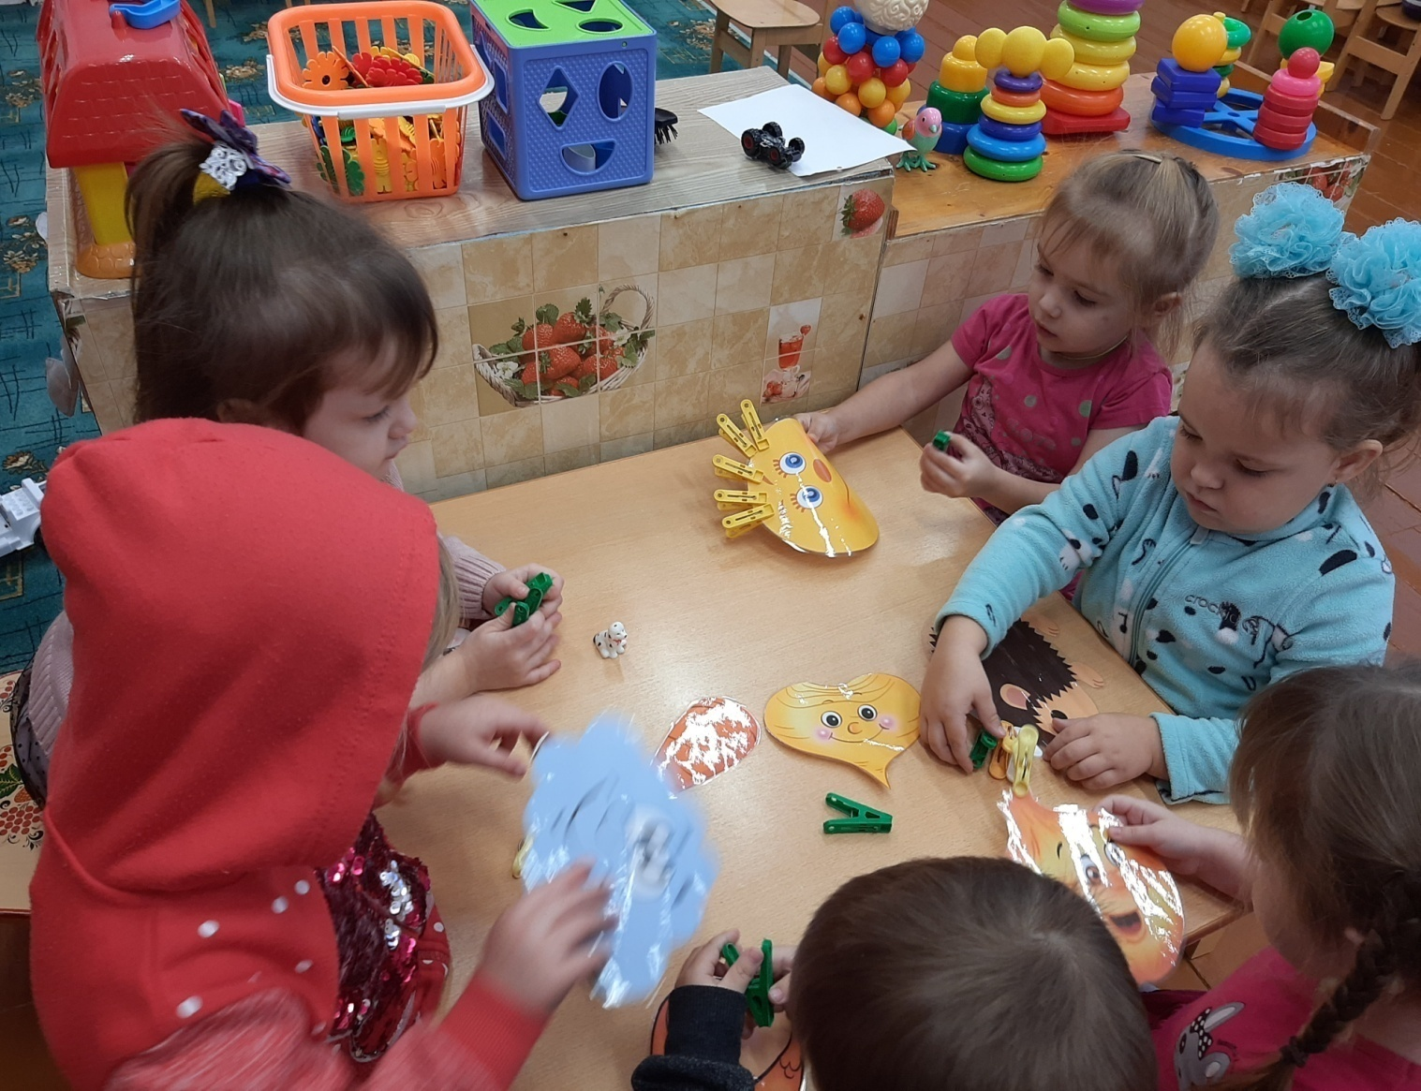
Игры с прищепками

Slide 12
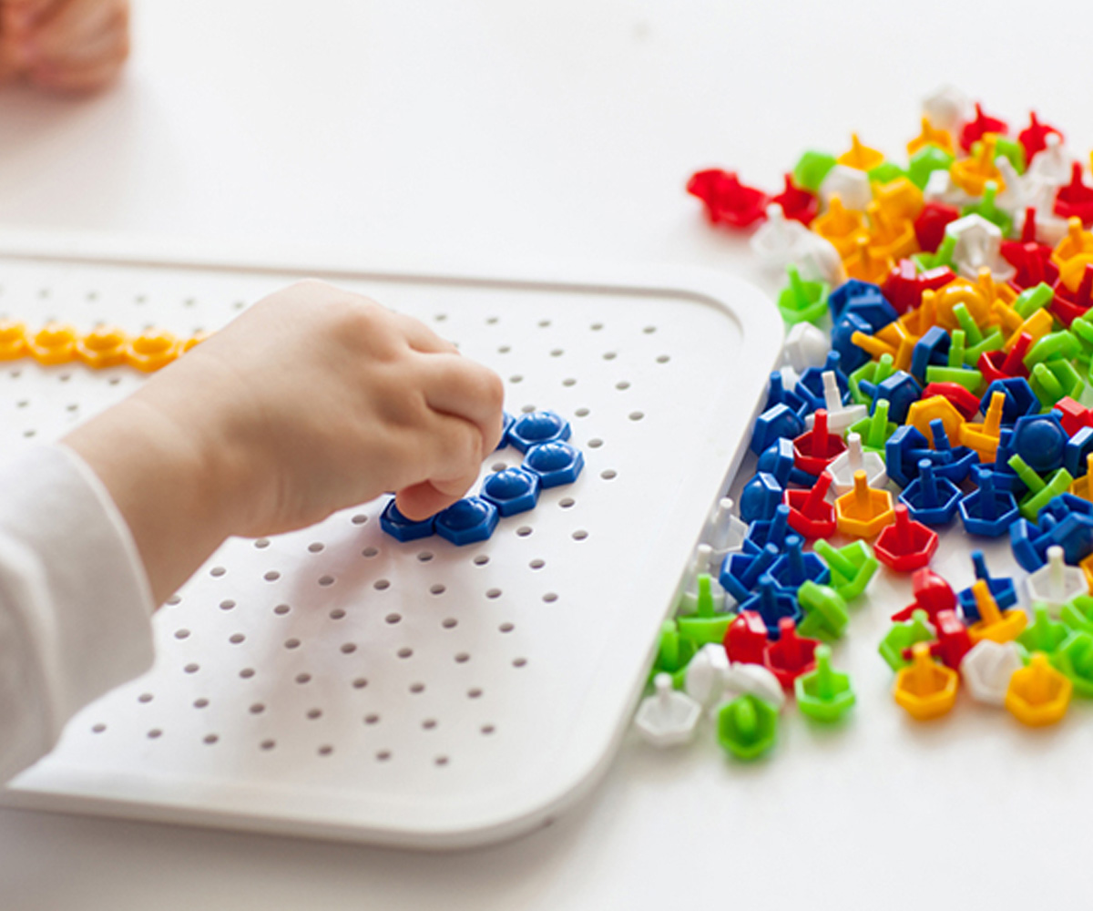
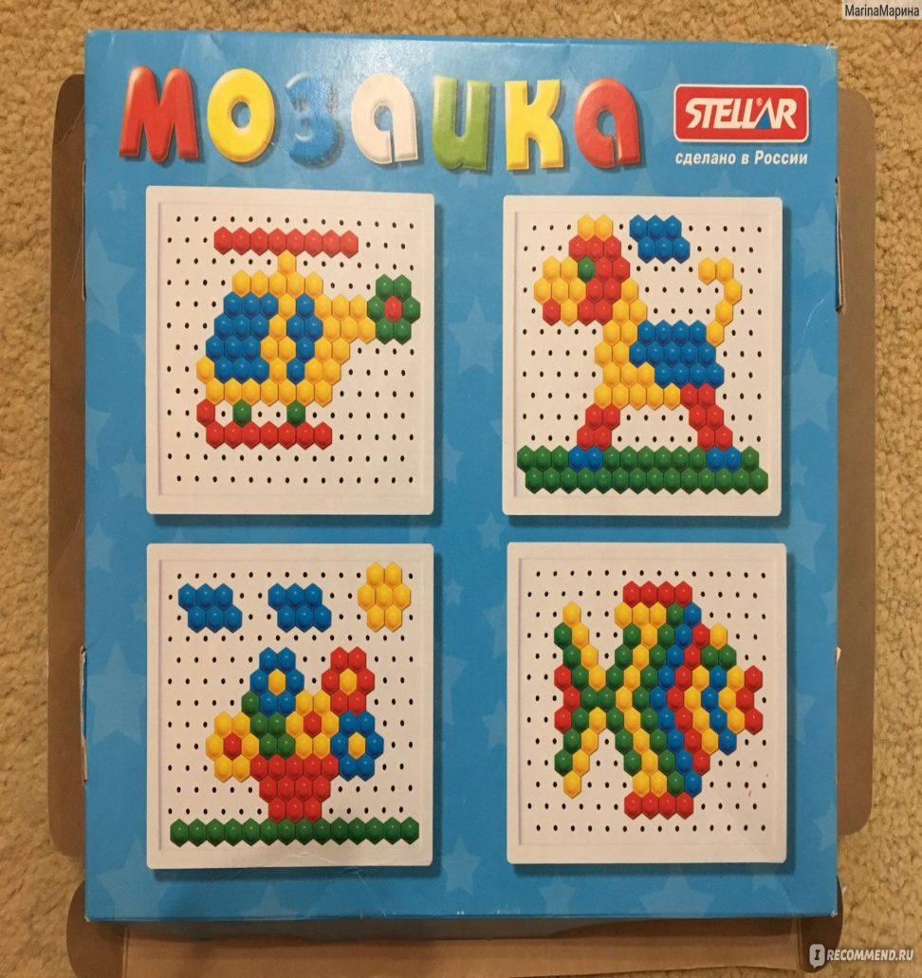
Игры с мозаиками

Slide 13
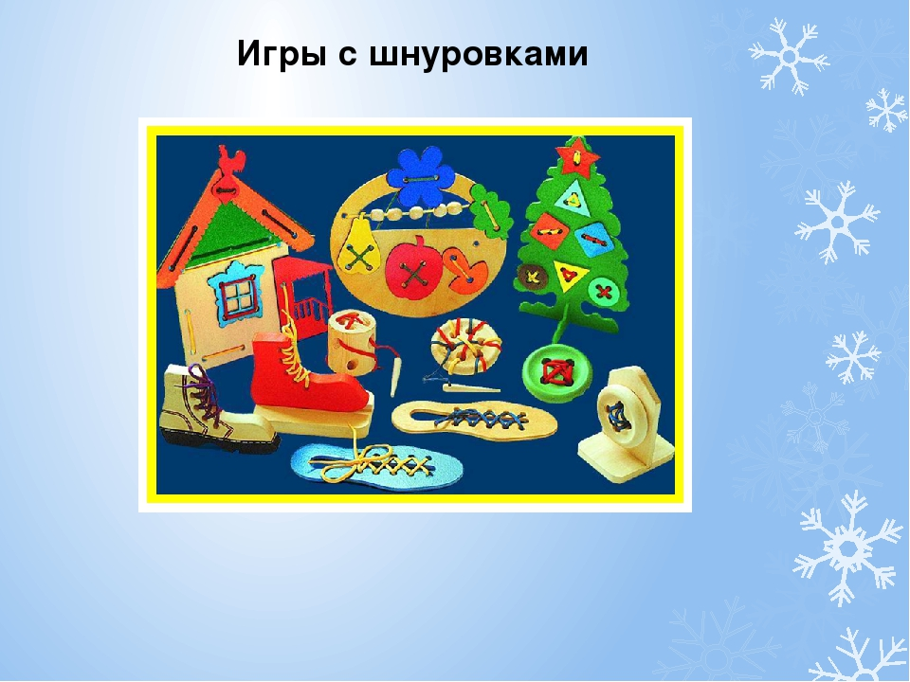
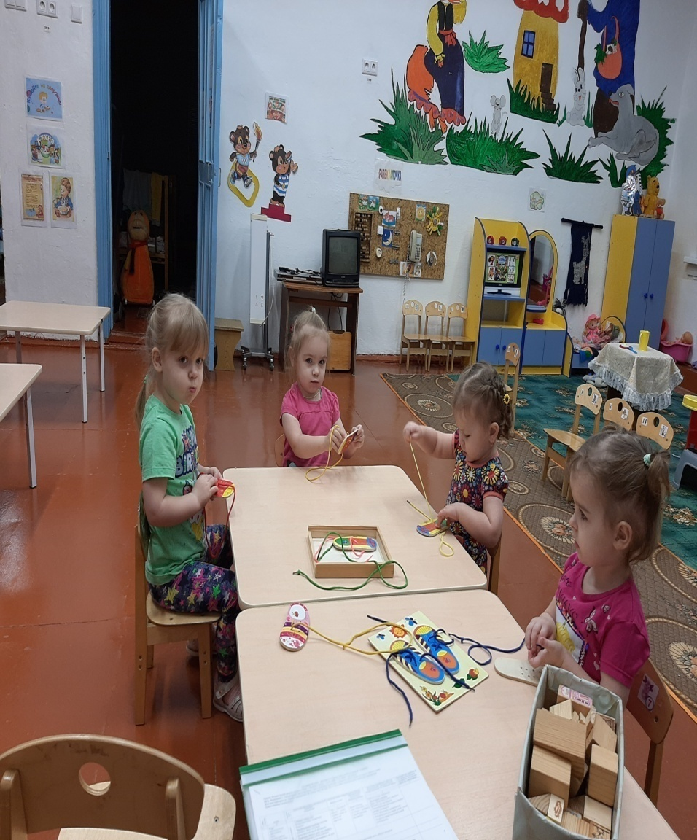
Игры со шнуровками

Slide 14
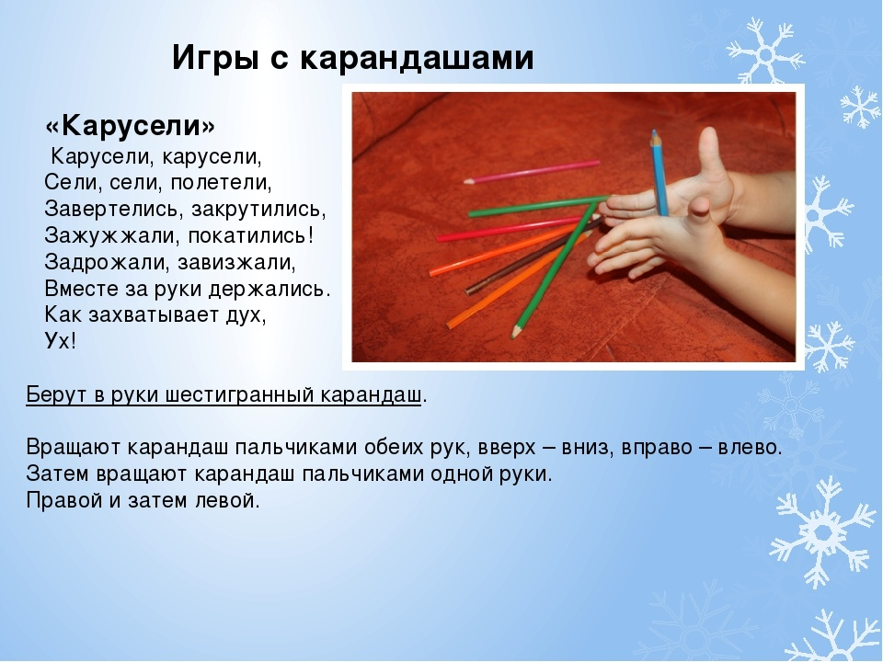
Игры с карандашами

Slide 15
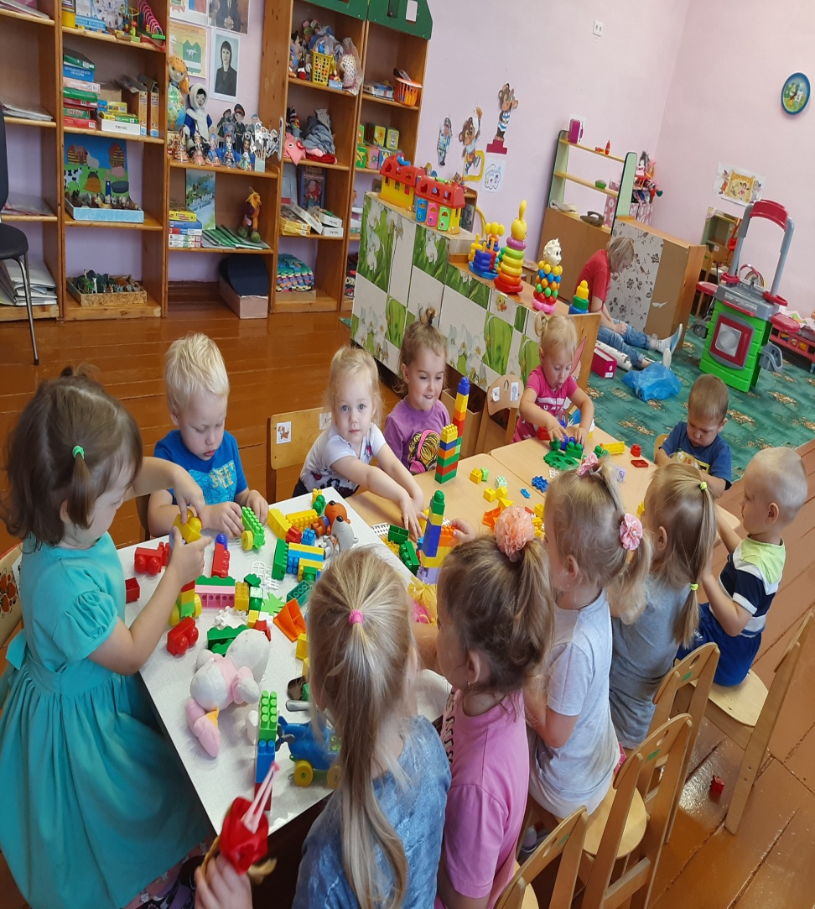
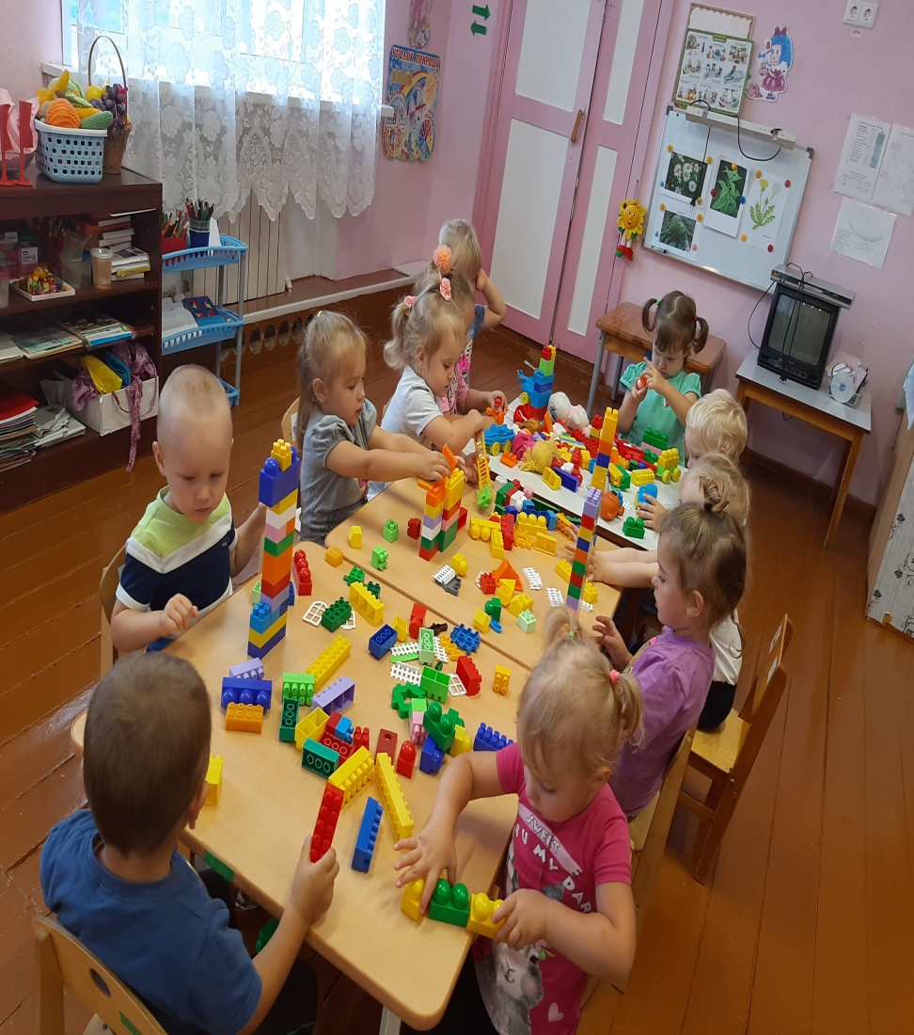
Игры с конструктором

Slide 16
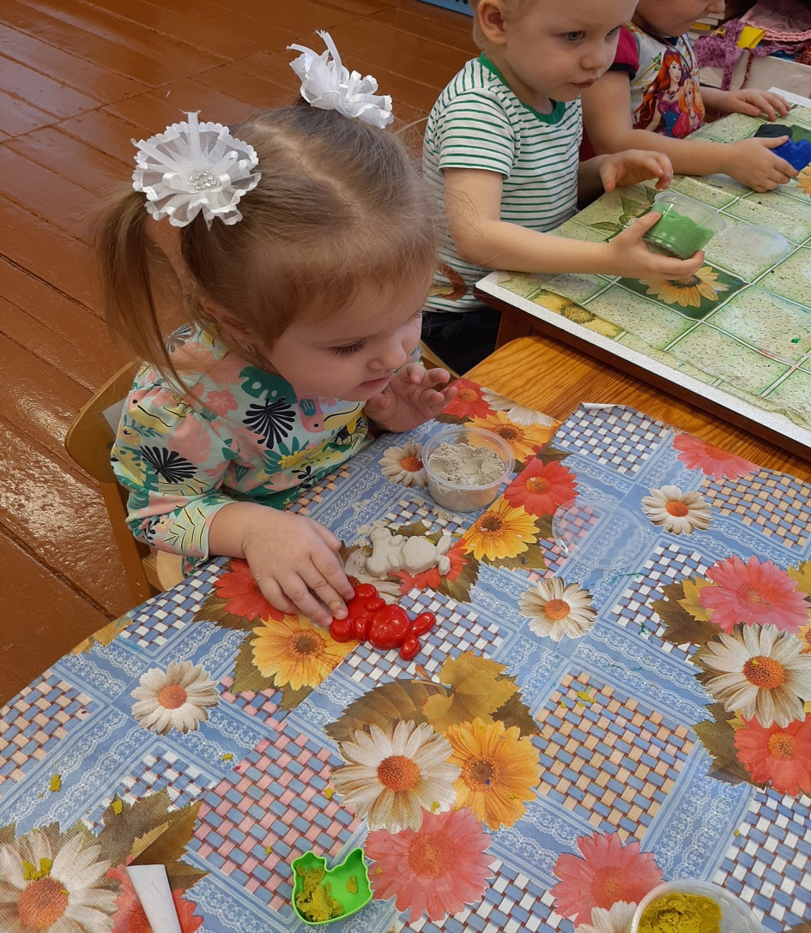
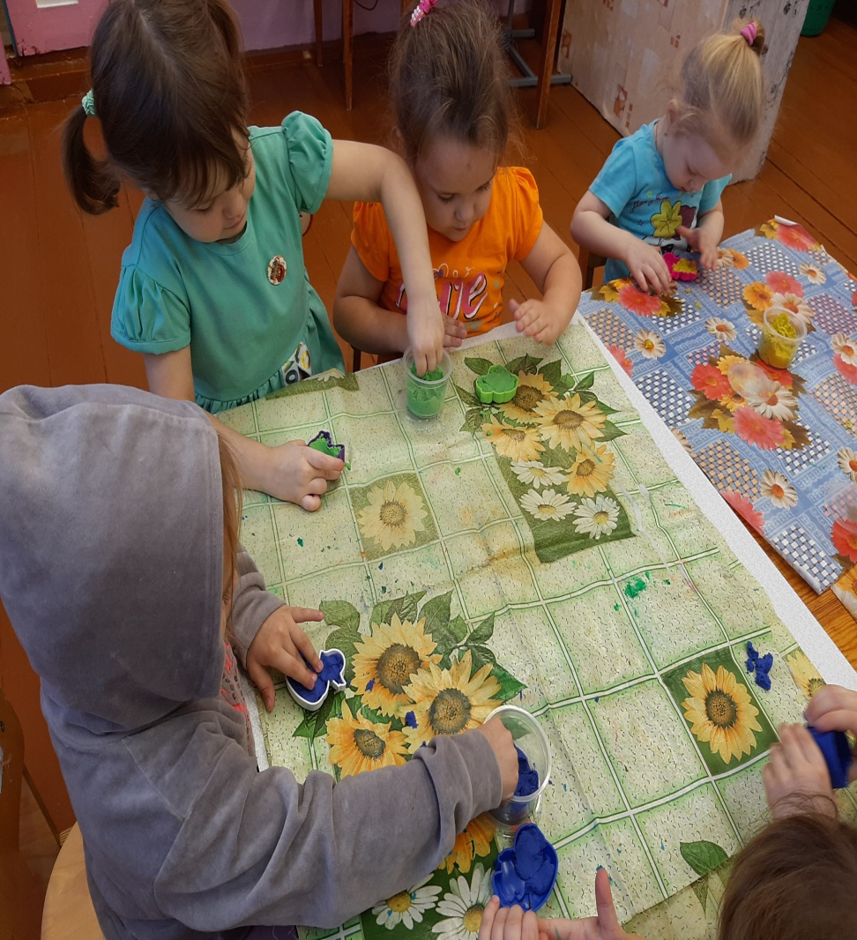
Игры с песком

Slide 17
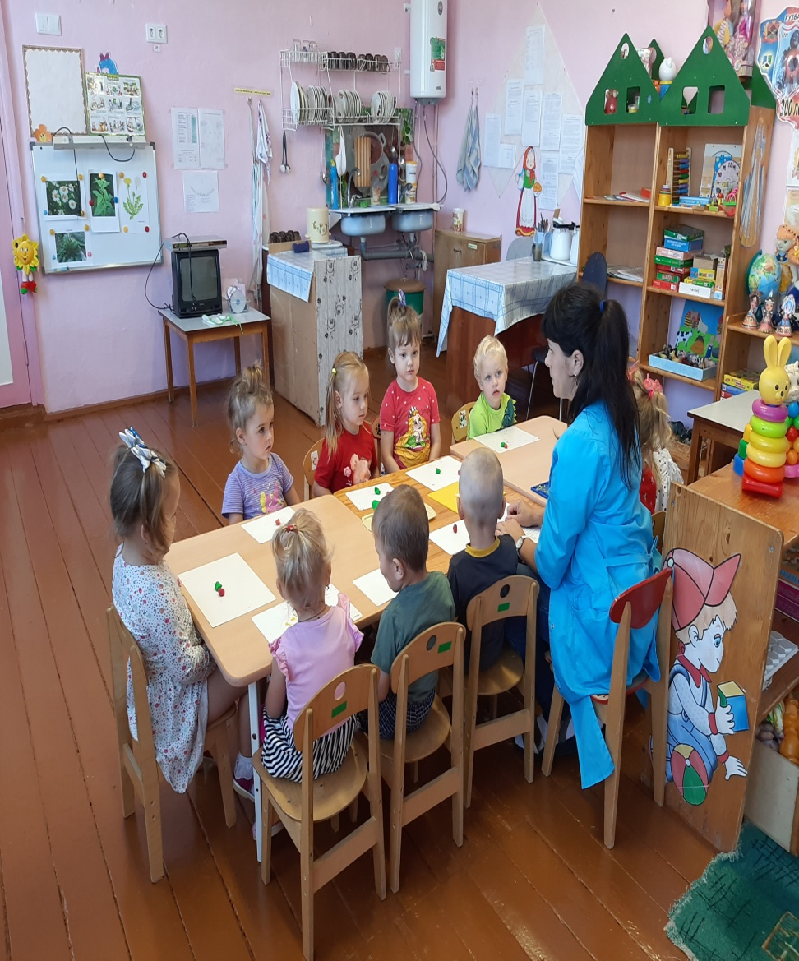
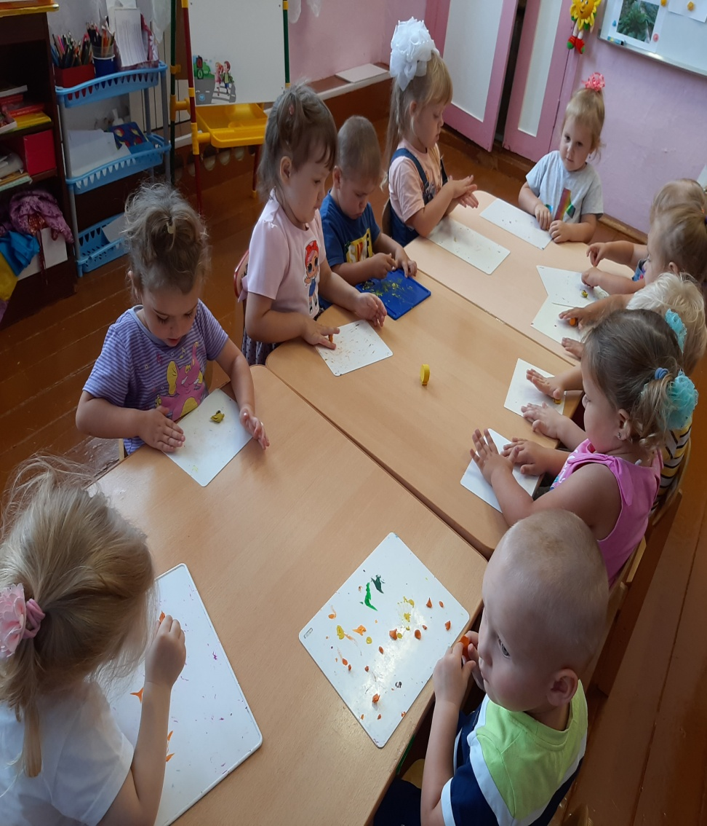
Игры с пластилином

Slide 18
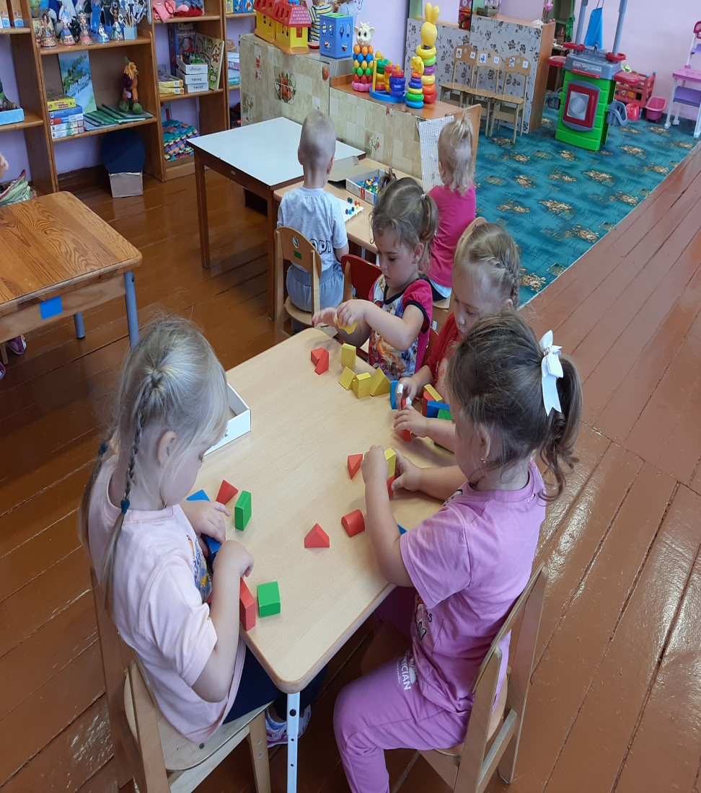
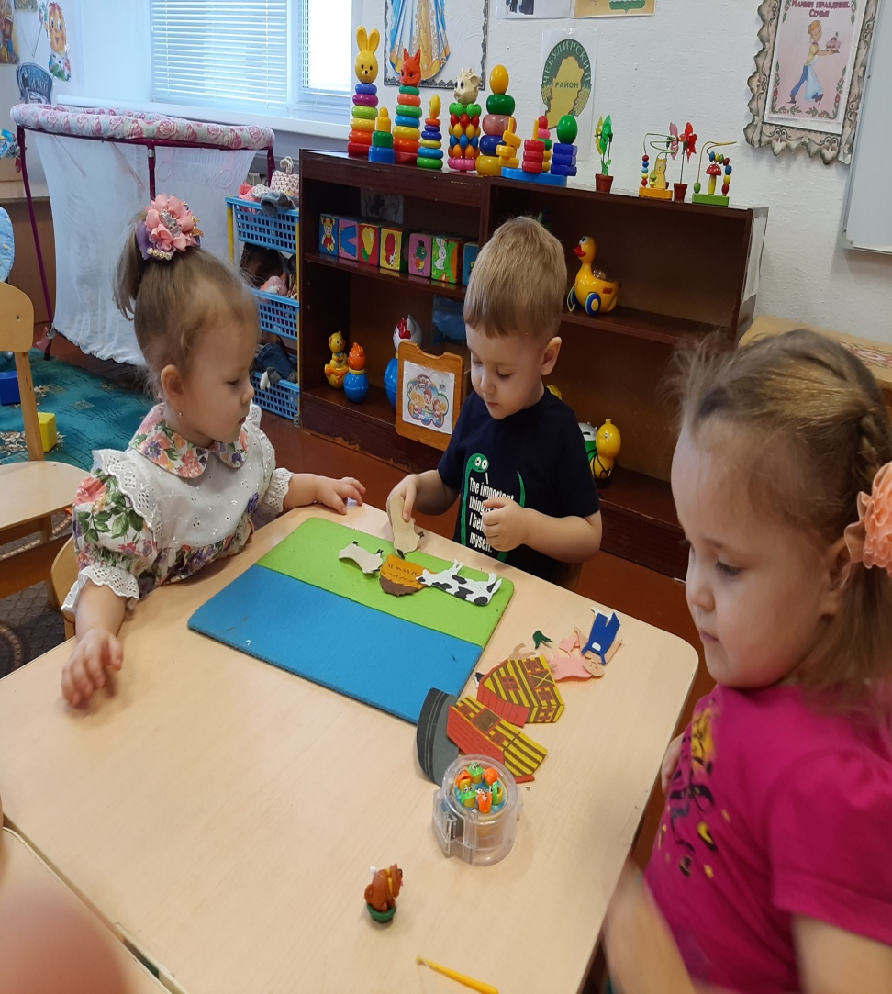
Игры по интересам

Slide 19
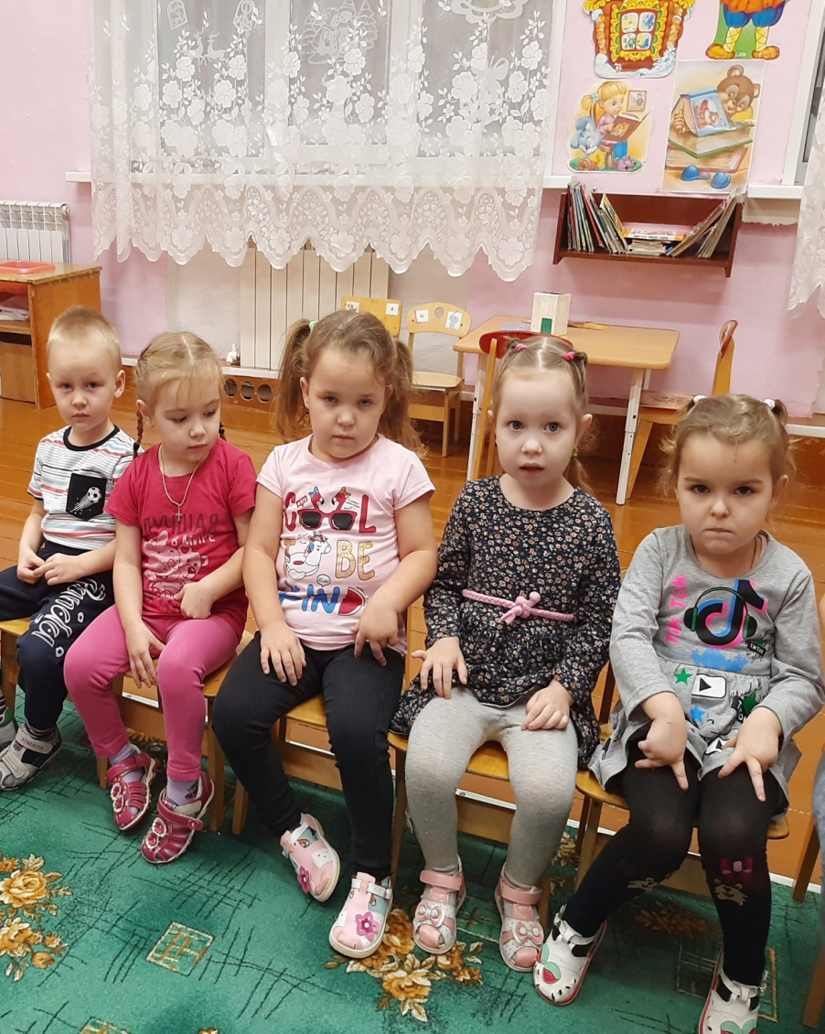
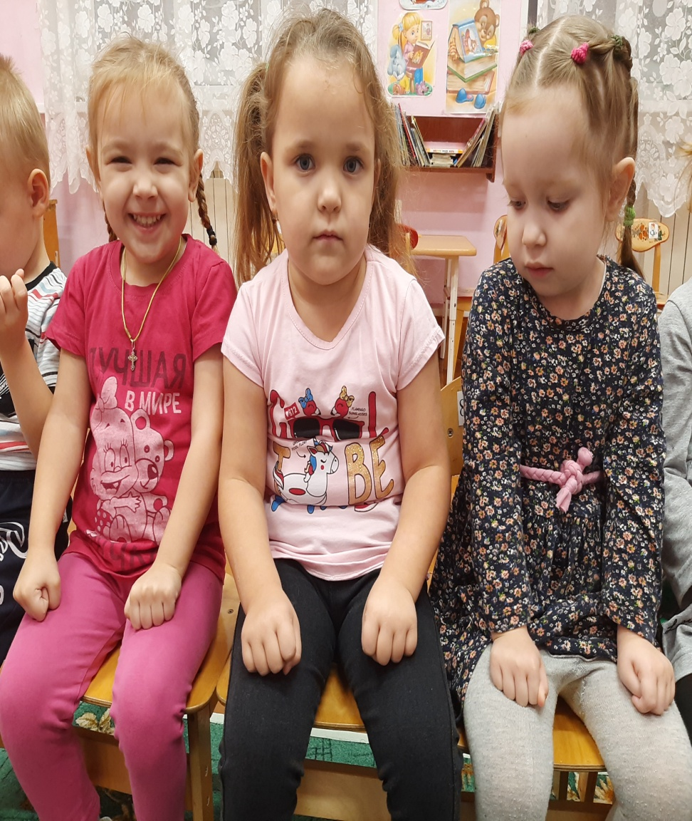
Пальчиковые игры

Slide 20


